Slide 1
«Песочная терапия в практике педагога-дефектолога»

Slide 2
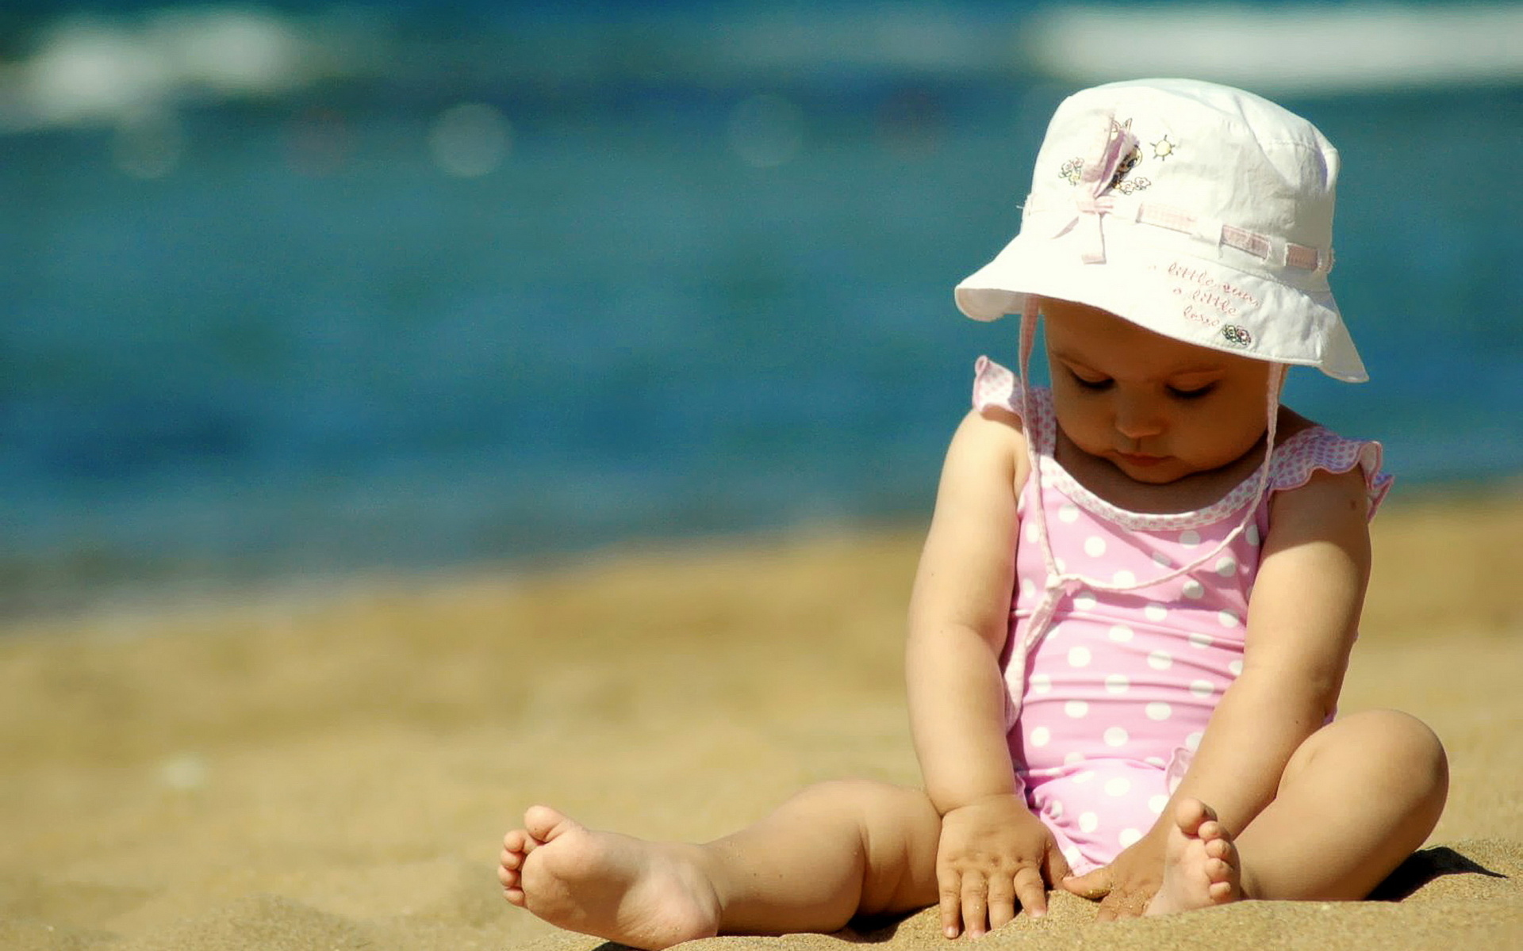

Slide 3
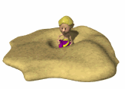
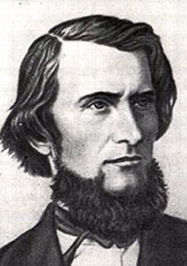
«Самая лучшая игрушка для детей – кучка песка!»
К.Д.Ушинский

Slide 4
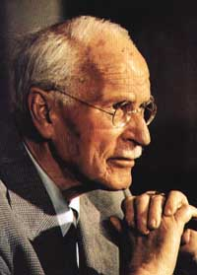
Принцип терапии песком был предложен еще К.Г. Юнгом, замечательным психотерапевтом, основателем аналитической психотерапии.

Slide 5
Песок обладает свойством пропускать воду. В связи с этим специалисты утверждают, что он поглощает негативную психическую энергию, взаимодействие с ним очищает энергетику человека, стабилизирует эмоциональное состояние. Так или иначе, наблюдения и опыт показывают, что игра в песок позитивно влияет на эмоциональное самочувствие детей и взрослых, это делает ее прекрасным средством для "заботы о душе", — именно так переводится термин "психотерапия".

Slide 6
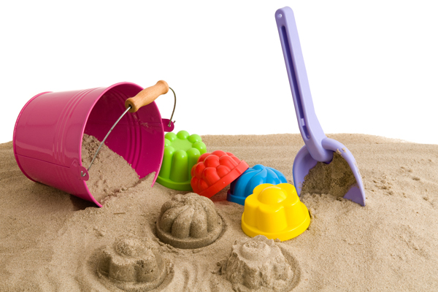
Цель такой терапии — не менять и переделывать ребенка, не учить его каким-то специальным поведенческим навыкам, а дать ему возможность быть самим собой.

Slide 7
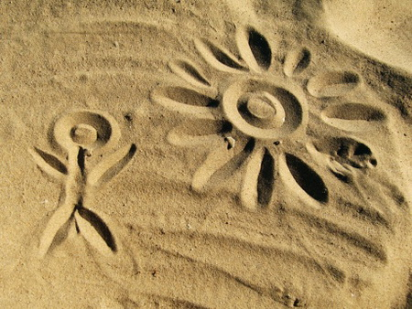
Почему именно песок?
Песок – загадочный материал. Он обладает способностью завораживать человека – своей податливостью, способностью принимать любые формы: быть сухим, легким и ускользающим или влажным, плотным и пластичным.

Slide 8
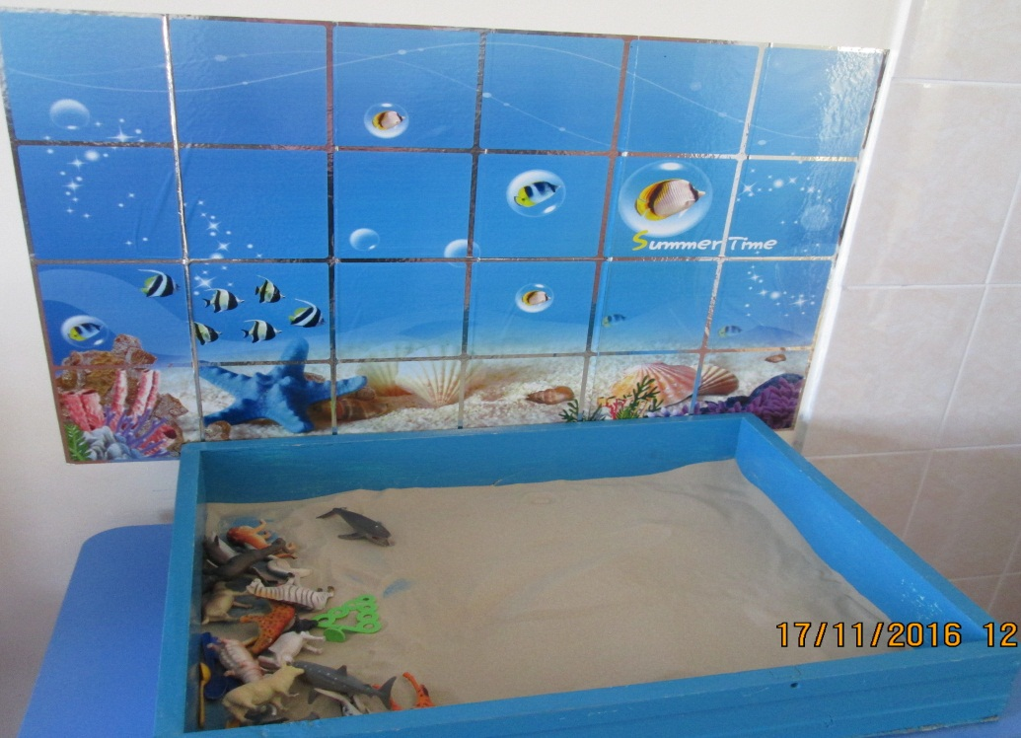
Что же такое песочная терапия?
Песочная терапия – это уникальная возможность исследовать свой внутренний мир с помощью множества миниатюрных фигурок, подноса с песком, некоторого количества воды – и ощущения свободы и безопасности самовыражения.

Slide 9
ПЕСОЧНАЯ ТЕРАПИЯ
Это самый органичный для ребенка способ выразить свои переживания.
Ребенок играет в то, что у него «болит». Отыгрывая свои эмоции, ребенок каждый раз сам себя лечит.

Slide 10
ПЕСОЧНАЯ ТЕРАПИЯ
Развивает мелкую моторику, улучшает память, воображение, координацию.
Дает уникальную возможность исследовать свой внутренний мир, ощутить чувство свободы, безопасности и самовыражения.
Поглощает негативную энергию человека, стабилизирует его эмоциональное состояние (негативные эмоции уходят сквозь песок).
Помогает рассыпать на мельчайшие песчинки образ, пугающий и травмирующий ребенка.
Через нервные окончания в мозг поступают сигналы, стимулирующие его работу.

Slide 11
Решает проблемы у детей:
Агрессивное поведение
Трудности привыкания ребенка к новым условиям
Проблемы общения со сверстниками.
Вербальная агрессия
Гиперактивность и нарушение концентрации внимания.
Тревожные и депрессивные состояния у детей

Slide 12
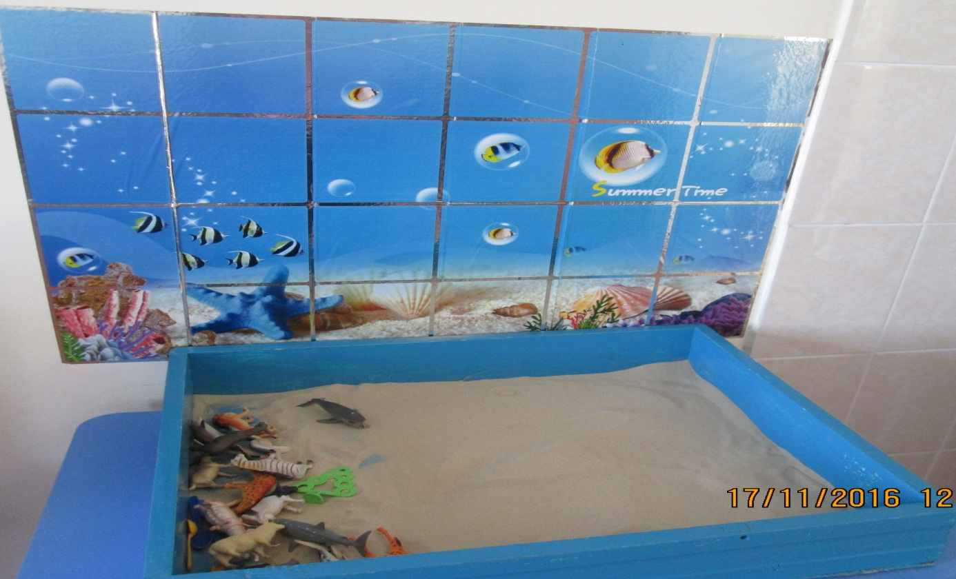
Песочница представляет собой деревянный ящик. Его размеры: длина 70 см, ширина 50 см, глубина 8-10 см.
Именно это пространство комфортно для восприятия глаз, т.е. весь "песочный мир" видно одним взглядом, не перемещая глаз.

Slide 13
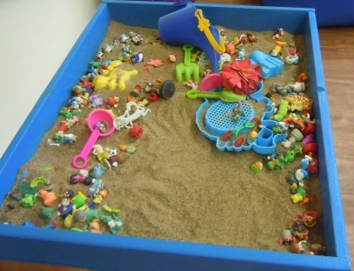
Игровые принадлежности:
Фигурки людей, животных, птиц, сказочных персонажей. Фигурки должны быть из разных материалов: дерева, глины, пластмассы и металла. Коллекция фигурок должна быть представлена большими и мелкими объектами, красочными и бесцветными, красивыми и безобразными. Хорошо использовать и натуральные природные материалы, например, ракушки, веточки, камешки и т.д.

Slide 14
Три стадии игры с песком
"хаос"
"борьба"
"разрешение конфликта"

Slide 15
Процесс "игры в песок" высвобождает заблокированную энергию и "активизирует возможности самоисцеления, заложенные в человеческой психике"

Slide 16
Основные способы работы с песком
Рисовать на мокром песке тонкими предметами, делать отпечатки.
Рисовать на сухом песке дыханием через трубочку для коктейля.
Отыскивать игрушки или фигурки, спрятанные в песке.
Осуществлять работу при помощи рук (пересыпание из руки на руку или из ёмкости в ёмкость, посыпание, лепка куличей, шариков и т.д.).
Создавать на песке композиции, используя различные игрушки, разыгрывать знакомые сказки

Slide 17
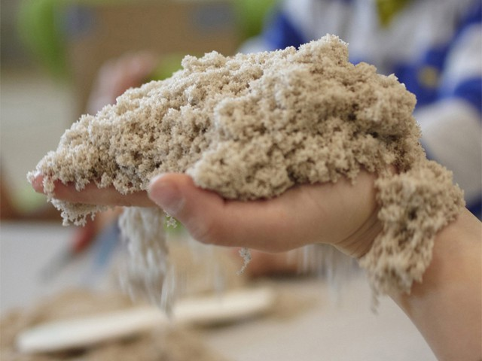
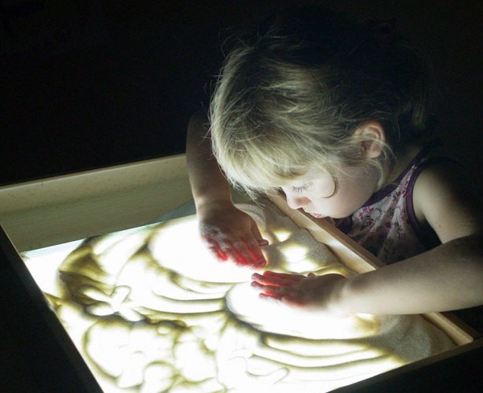
Кинетический песок
Кварцевый песок

Slide 18
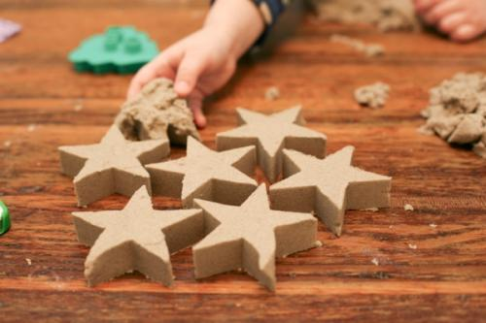
Работа с кинетическим песком (Kinetic Sand) – новое направление в песочной терапии. Этот удивительный материал был изобретен в Швеции, появился в России совсем недавно (2013г.). Состоит на 98% из чистейшего кварцевого песка и 2% силиконового полимера, который применяется в пищевой промышленности в качестве добавки (Е 900).

Slide 19
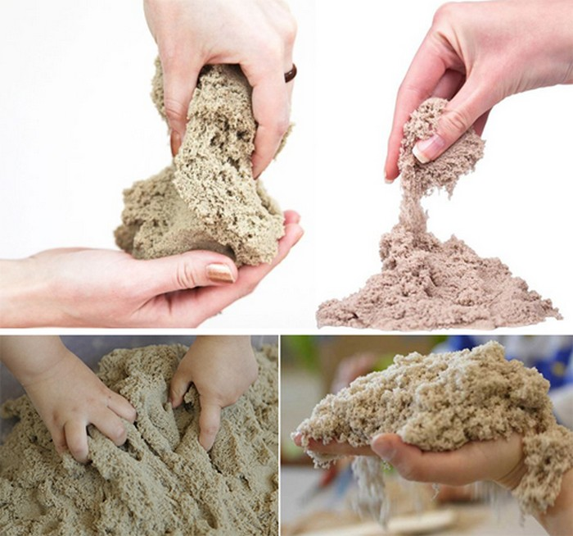

Slide 20
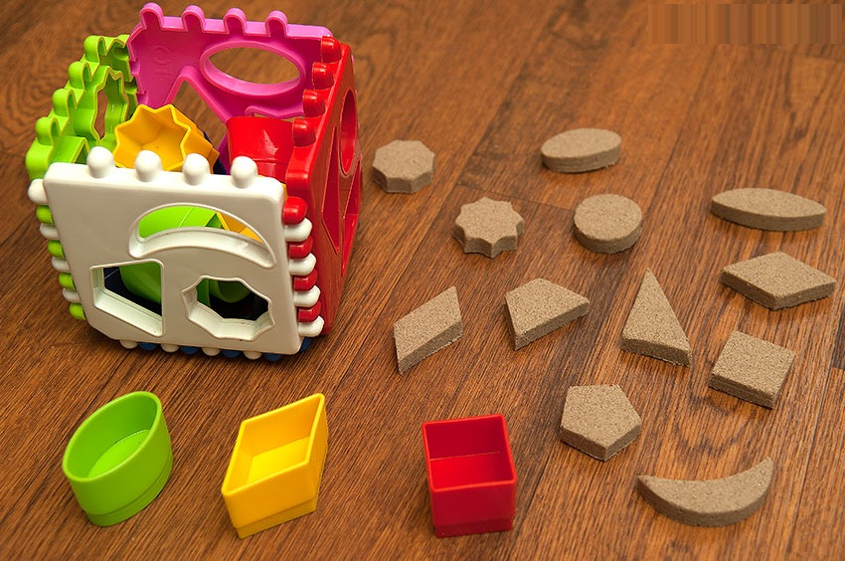
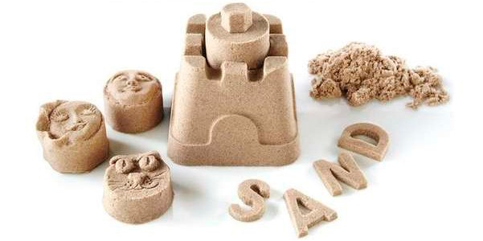

Slide 21
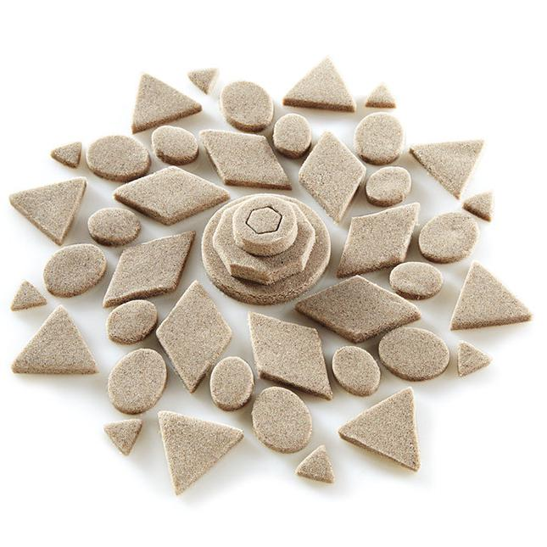
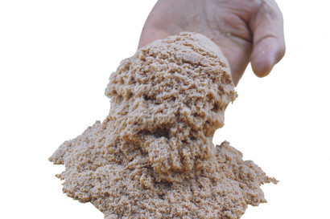
Кинетический песок эффективен при работе с агрессивными детьми, гиперактивными детьми, застенчивыми и «зажатыми» детьми, с детьми, которым требуется развитие усидчивости, концентрации внимания, памяти, развитие речи и коммуникативных навыков, умения связывать собственную деятельность с ее результатом.

Slide 22
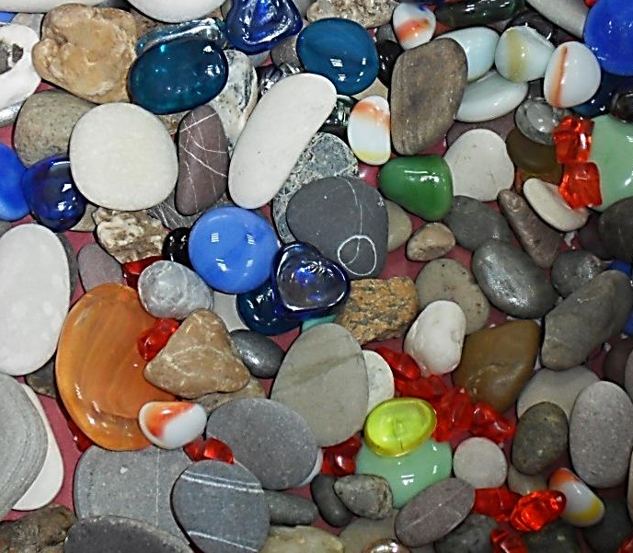
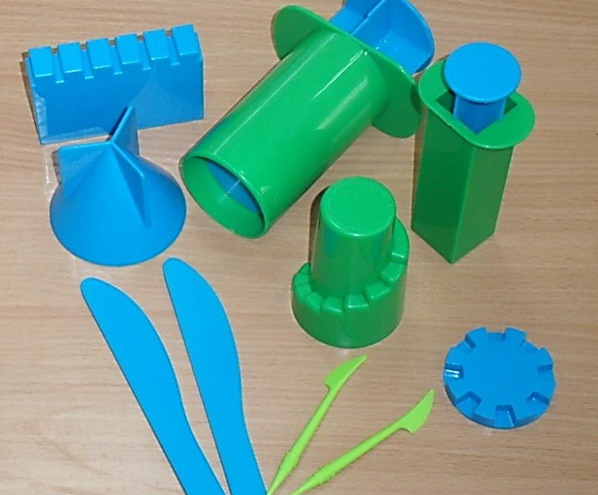
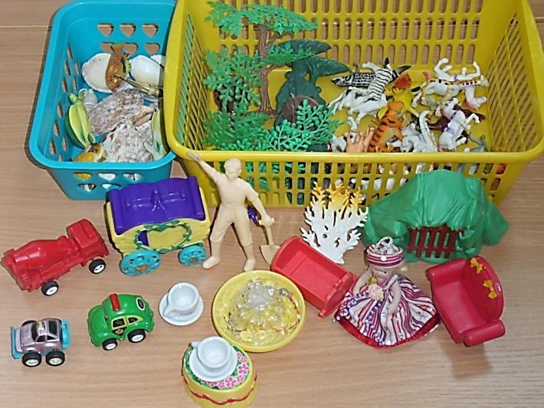
Игровые принадлежности
Мелкие игрушки
Камушки, природный материал
Инструменты (стеки, скалка, молоточки,
пластмассовые ножи, зубочистки и др.)
Оригинальные формочки
Детская посуда

Slide 23
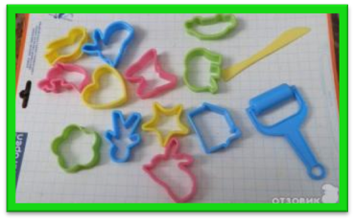
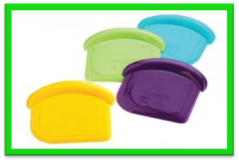
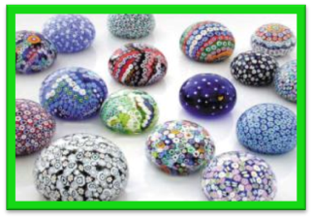
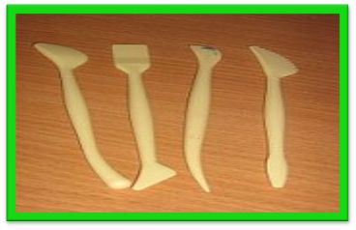
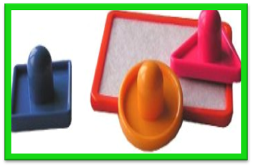
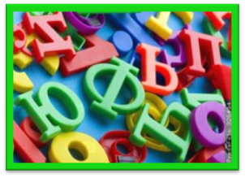
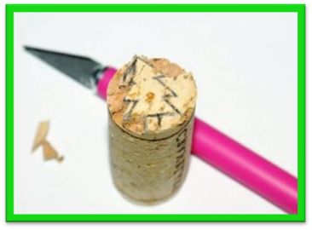
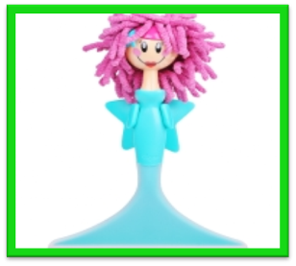
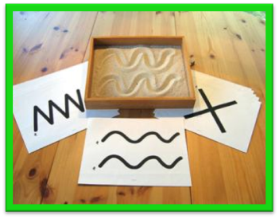
Что ещё может пригодиться

Slide 24
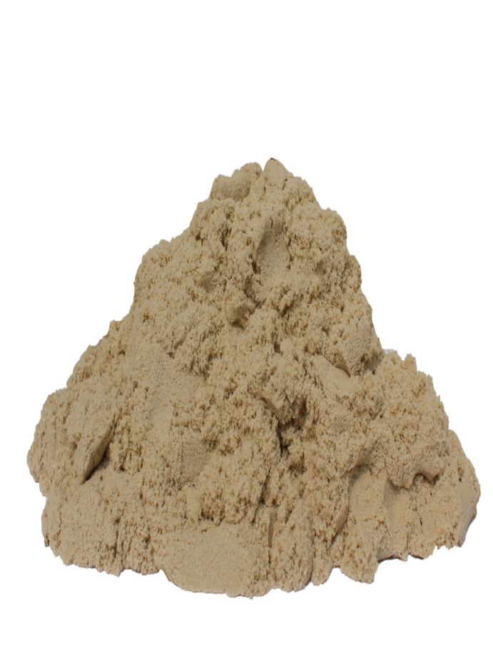
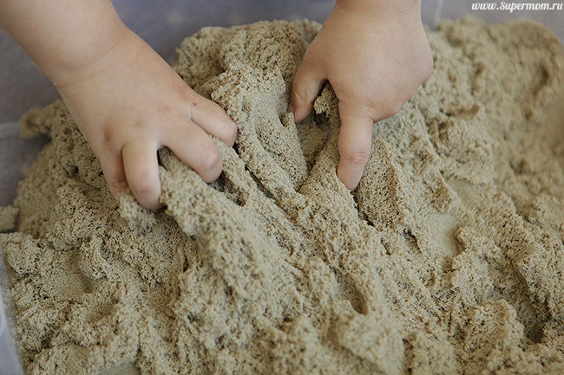
Кинетический песок может быть не менее полезен и для взрослых людей. Экспериментально доказано, что игра с этим материалом снимает стресс, способствует расслаблению, активизирует мышление и воображение. Даже непродолжительная разминка рук с кинетическим песком помогает отдохнуть морально, повышает работоспособность и возвращает энтузиазм к работе, дарит новые ощущения и положительные эмоции.

Slide 25
Как и вода, песок успокаивает, помогает деткам справиться с напряжением и бороться со своими страхами. Сам песок обладает уникальным свойством заземлять отрицательные эмоции, которые, словно «уходя сквозь песок», тем самым гармонизируют состояние человека.

Slide 26
Если бы меня попросили назвать универсальную всевозрастную игровую среду, то я бы, ни на секунду не сомневаясь, сказала: «Песок!»
Мариелла Зейц

Slide 27
Спасибо за внимание !

